Slide 1
机器学习
林妙倩

Slide 2
模型评估与选择
经验误差与过拟合
训练误差
泛化误差
过拟合
欠拟合
评估方法
留出法
交叉验证法
自助法

Slide 3
性能度量
错误率和精度
查准率、查全率、F1
ROC和AUC
代价敏感错误率和代价曲线
比较检验

Slide 4
算法
监督学习
无监督学习
强化学习

Slide 5
监督学习

Slide 6
非监督学习

Slide 7
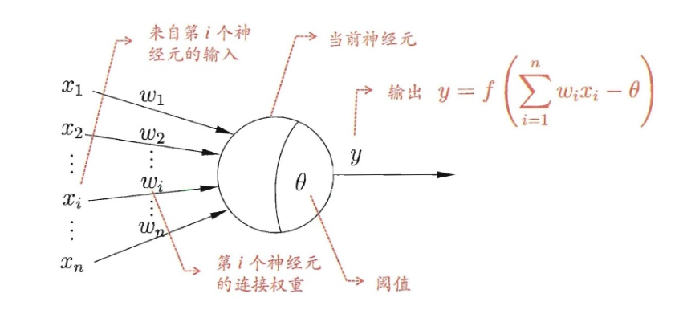
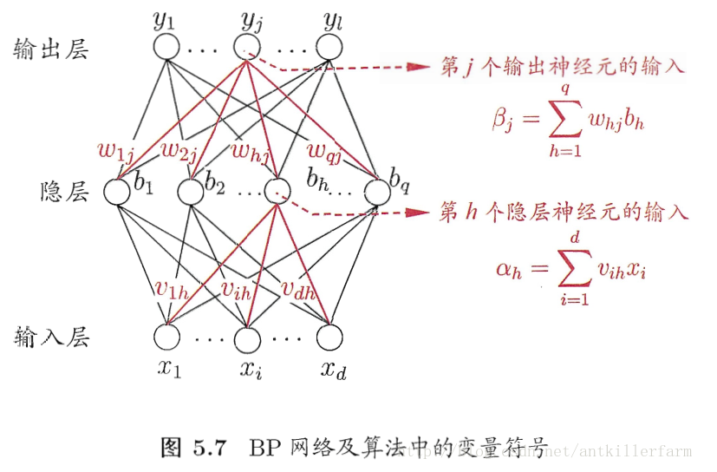
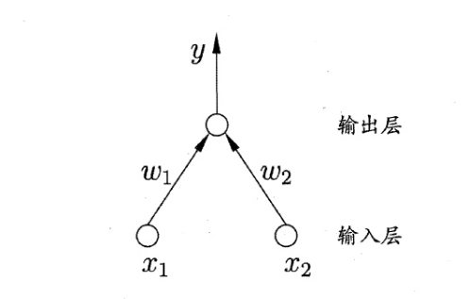
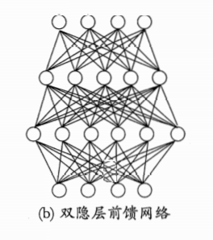
神经网络
神经元模型
M-P 神经元模型
感知机与多层网络
输入层与输出层
误差逆传播算法
标准BP算法和累积BP算法

Slide 8
BP神经网络
BP 算法训练的多层前馈神经网络
缺点
过拟合
解决方法
早停
正则化：在误差目标函数中增加一个用于描述网络复杂度的部分

Slide 9
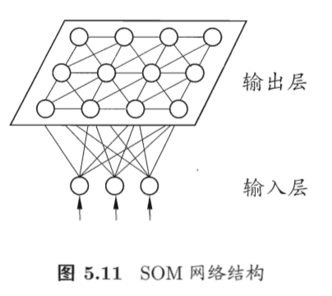
其他神经网络
RBF （径向基函数）网络
ART（自适应谐振理论）网络
竞争型学习
比较层、识别层、识别阈值、重置模块
优点：缓解”可塑性-稳定性“窘境，可进行增量学习或在线学习。
SOM（自组织映射） 网络
竞争学习型的无监督神经网络
将高维输入数据映射到低维空间
目标：每个输出层神经元找到合适的权向量，以达到保持拓扑结构的目的

Slide 10
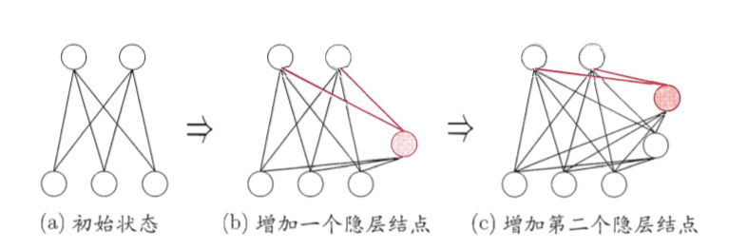
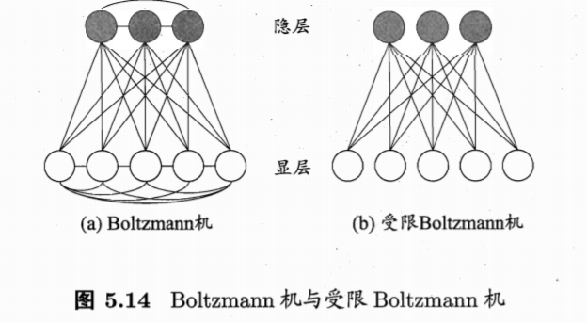
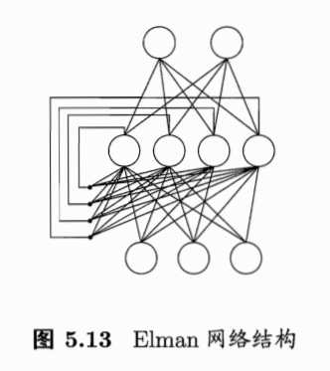
级联相关网络
结构自适应网络
特点：不用设置网络层数等，训练速度快但是在数据较小时容易过拟合
Elman 网络
递归神经网络:允许出现环形结构
Boltzmann机
基于能量的模型
显层和隐层
将每个训练样本视为一个状态向量，使其出现的概率尽可能大

Slide 11
聚类
性能度量
外部指标：JC系数、FM指数、RI指数
内部指标：DB指数、Dunn指数‘
距离计算
有序属性：闵科夫斯基距离
无序属性：VDM
非度量距离

Slide 12
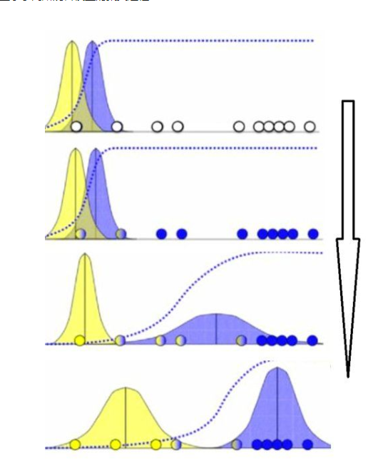
聚类算法
原型聚类
K-means算法
学习向量量化(LVQ)
目标：学习一组原型向量，每个原型向量代表一个聚类簇
特点：假设样本数据带有类别标记。
高斯混合聚类
采用概率模型

Slide 13
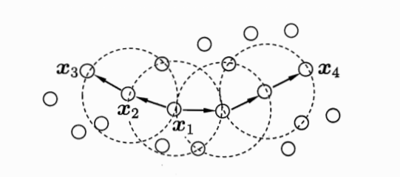
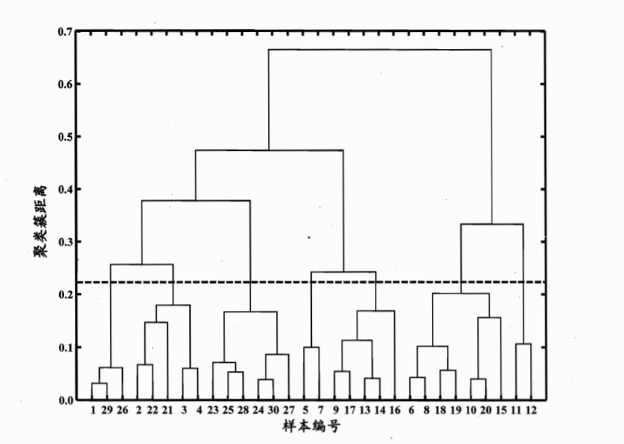
密度聚类: 假设聚类结构能通过样本分布的紧密程度确定
DBSCAN
任选数据集中的一个核心对象为种子，再由此出发确定相应的聚类簇。
层次聚类
AGNES
自定向上

Slide 14
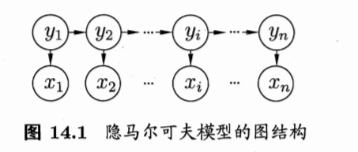
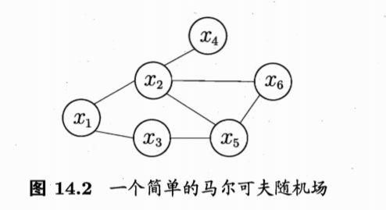
概率图模型
隐马尔可夫模型(HMM)
贝叶斯网
隐变量和观测变量
时序数据建模
马尔可夫链：系统下一时刻的状态仅由当前状态决定
马尔可夫随机场（MRF）
马尔可夫网
团

Slide 15
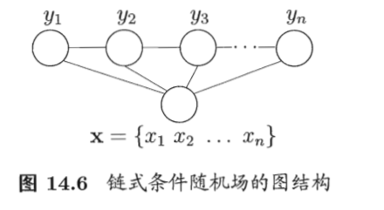
条件随机场（CRF）
判别式无向图(生成式模型对联合分布建模，判别式对条件分布建模）
观测序列、标记序列

